Slide 1

স্বাগতম
সৈয়দা মাকসুদা আক্তার
সহকারী শিক্ষক
মেহেরুন্নেসা গালস স্কুল অ্যান্ড কলেজ
ধানমন্ডি, ঢাকা।
৯ম শ্রেনী, বিষয় – ভূগোল
অধ্যায়-৫ম

Slide 2
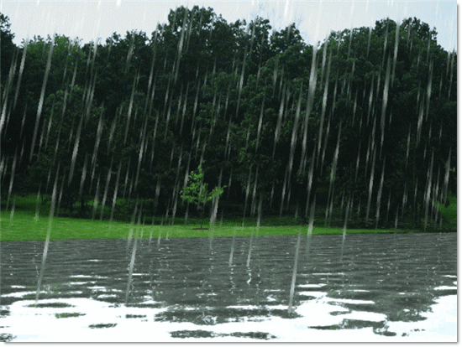

Slide 3
বৃষ্টিপাত
বৃষ্টিপাতের কারণ
বাতাসে জলীয়বাষ্পের উপস্থিতি
ঊর্ধ্ব গমন
বায়ুমন্ডলের উষ্ণতা কমে যাওয়া

Slide 4
শিখনফল
বৃষ্টিপাত কেন হয় বলতে পারবে।
বৃষ্টিপাতের প্রকারভেদ করতে পারবে।
বিভিন্ন ধরণের বৃষ্টিপাতগুলো ছবি এঁকে দেখাতে পারবে।

Slide 5
পৃথিবীতে কয় ধরণের বৃষ্টিপাত সংঘটিত হয়?

Slide 6
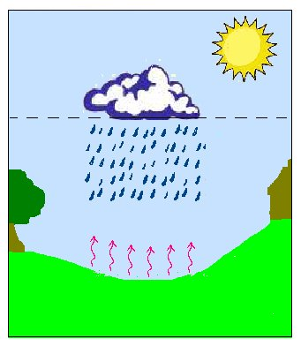
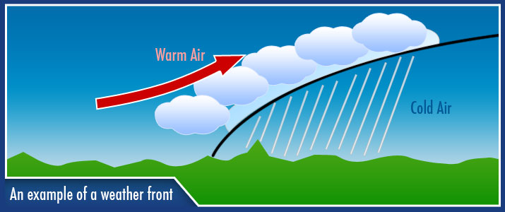
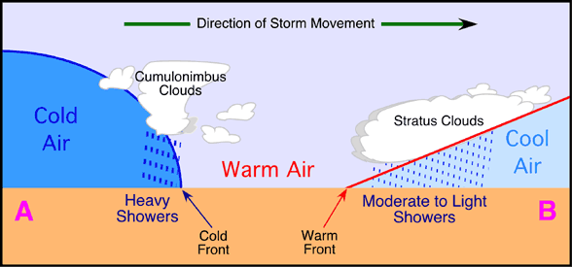
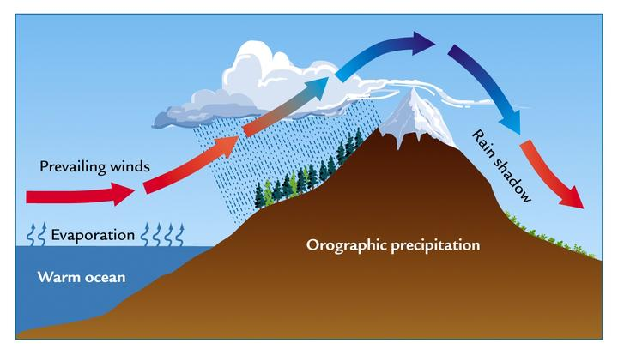
পরিচলন বৃষ্টিপাত
শৈলোৎক্ষেপ বৃষ্টিপাত
বায়ু প্রাচীরজনিত বৃষ্টিপাত
ঘুর্ণি বৃষ্টিপাত

Slide 7
দলিয় কাজ
দল-ক
বৃষ্টিপাতের কারণগুলো লেখ।
দল- খ
বিভিন্ন ধরণের বৃষ্টিপাতের ছবিগুলো আঁক।

Slide 8
মুল্যায়ণ
বৃষ্টিপাত কেন হয়?
শৈলোৎক্ষেপ বৃষ্টিপাত কেমন করে হয়?
জলীয়বাষ্প কী?

Slide 9
বাড়ির কাজ
আমাদের দেশে কোন ধরণের বৃষ্টিপাত হয়? ব্যাখ্যা কর।

Slide 10
ধন্যবাদ

